Slide 1


2023
学业部部门简介
——学业支持与发展中心

Slide 2
CONTENT
Chinese companies will no longer remain in the hard stage and they are also promoting a culture Chinese companies will no longer remain
in the hard stage and they are also wang ling yan a culture
部门职能
品牌活动
队伍建设
规划

Slide 3
01
部门职能

Slide 4

部门职能
负责组织和举办各种活动，包括各类线下讲座、交流、座谈、答疑等活动，包括“导师面对面”、“成长下午茶”、“成长互助营”、“成长交流会”、“学霸有约”、“光电大讲堂”等。

Slide 5
02
品牌活动

Slide 6

品牌活动
导师面对面
由中心发起，邀请各类导师就某个主题进行讲座式的交流互动讨论。内容与专业所学知识以及以后研究方向的科普为主。
技能get坊
根据大学发展需要的各种技能，制作相应的小视频或者举行讲座等，使同学能快速获取某种实用的技能。比如PPT制作、摄影、情感、心理、MATLAB入门等等。

Slide 7

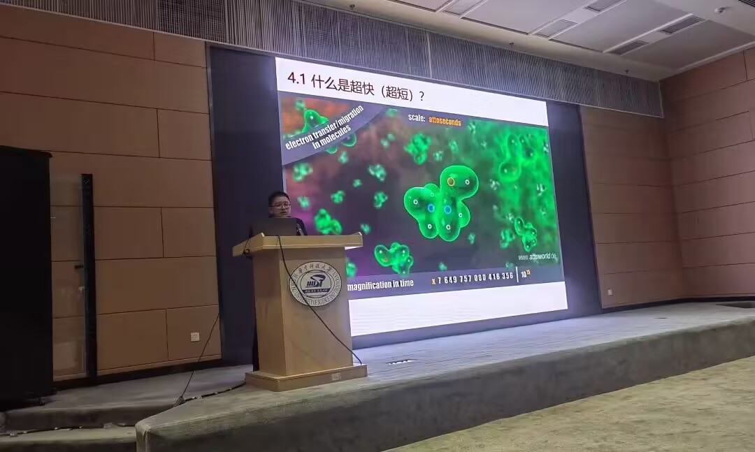
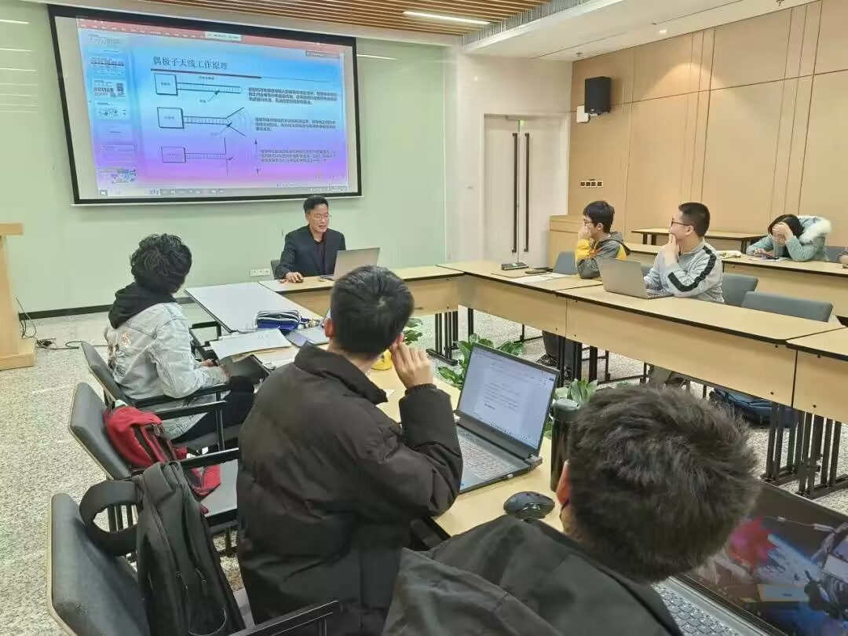
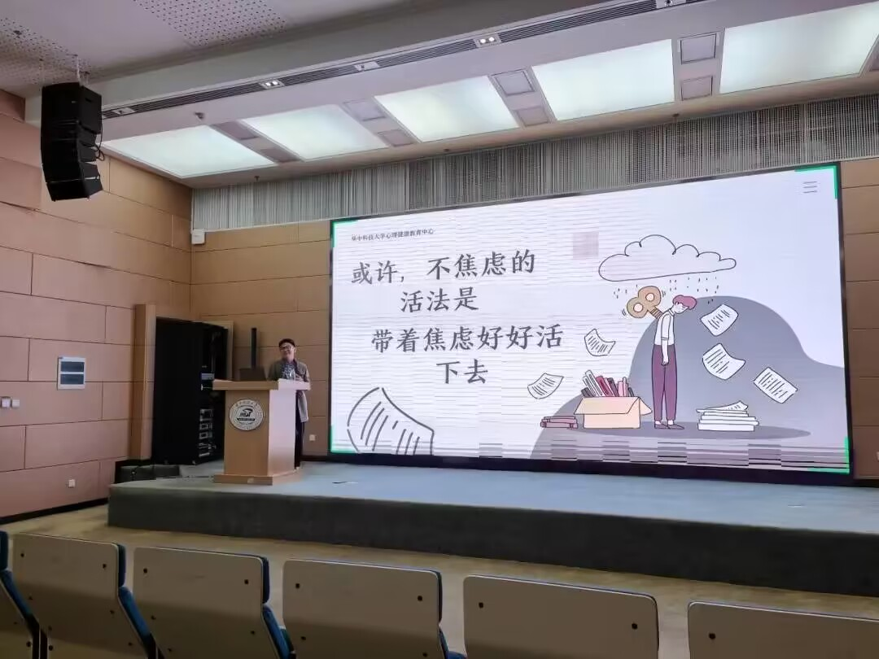
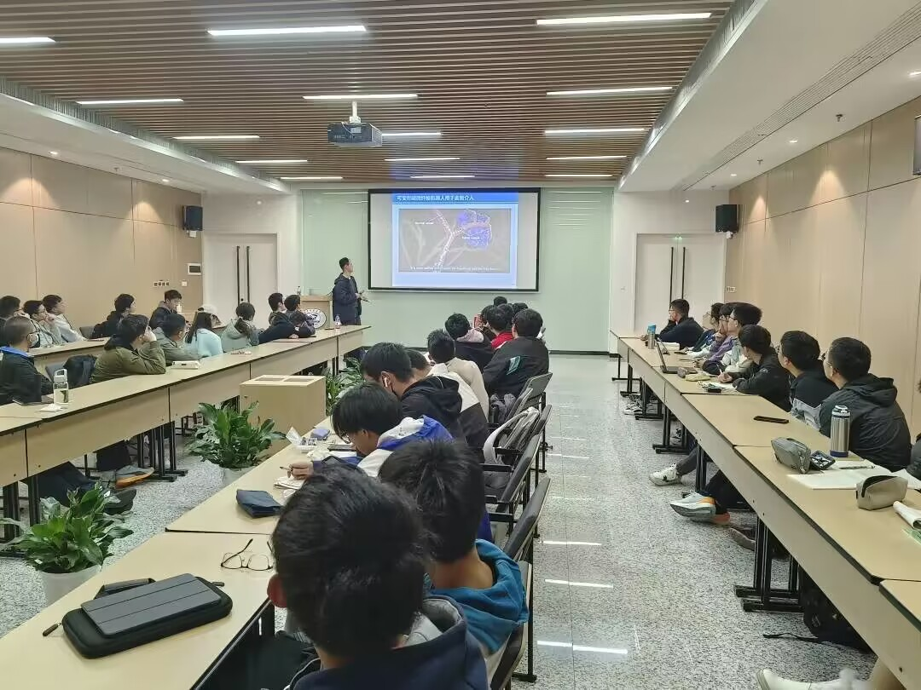
往期精彩

Slide 8
03
队伍建设

Slide 9
队伍建设
课程导师
课外导师
邀请基础课、专业课教师加入我院教师答疑队伍，根据不同层次的学生群体的实际需求，就相关课程提供可行的辅导
学校、学院相关领导老师，各班级教师班主任，以及国内外知名专家学者、校友、社会人员等，就课程以外的主题与学生交流互动和答疑。
发展咨询师
朋辈辅导员
校内外具有学业咨询、心理咨询、职业发展规划等方面的经验的老师和专家（包括辅导员队伍），主要就学生发展方面遇到问题，提供专业的意见和帮助。
各年级优秀的志愿者，主要是国奖、国励、校三好、学优获得者，以及其他某个方面有特长的同学组成，为中心各类活动提供支持。

Slide 10
THANKS

